Slide 1
智能文本标注系统（ITAS）
汇报人：软件工程A组

Slide 2



团队介绍
郭 鑫
侯 越
魏家龙
网媒所实验室，有需求分析和测试的经验，熟悉撰写需求和测试相关文档
软国重，研究方向为图深度学习，有C/C++及web开发经历，具备一定的团队开发经验
ACT实验室，研究方向为光刻芯片热点检测

Slide 3

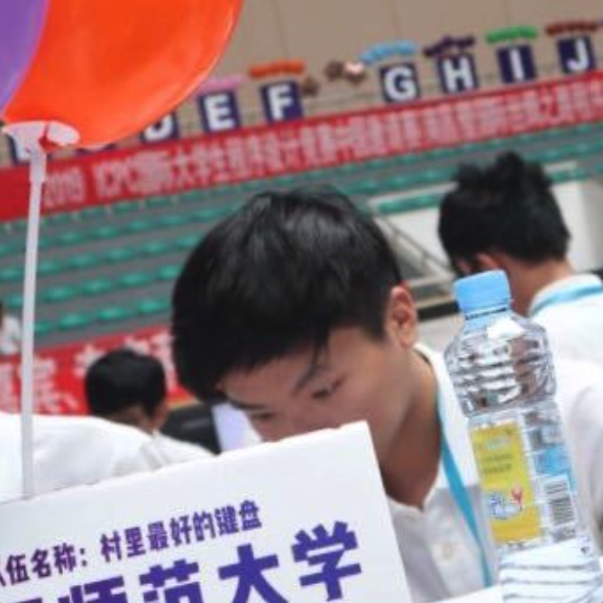

团队介绍
孙 烨
苏丁力
刘顺博
ACT实验室，数据挖掘和可视分析，全栈工程师
有物流系统项目开发经验，学过软件测试的课程
刘顺博，有java开发经验，本科曾修习软件工程

Slide 4

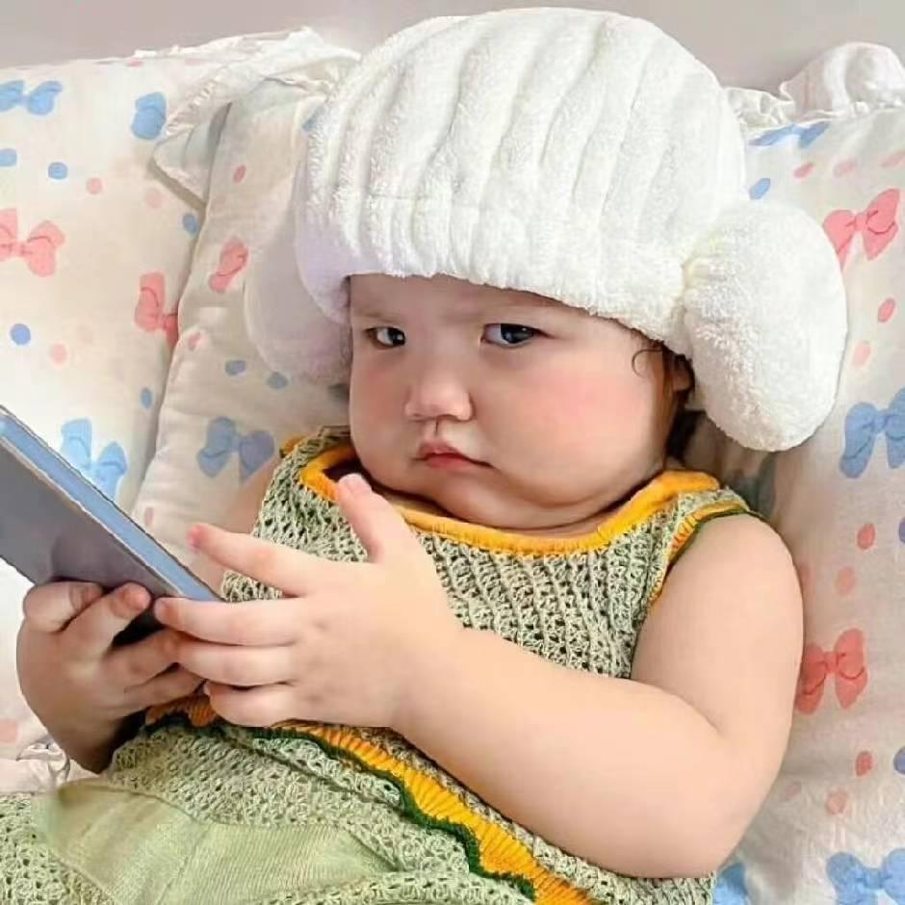
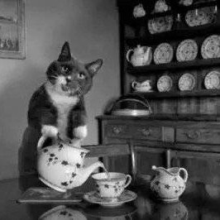
团队介绍
张宸恺
曾祥华
窦建玲
软件国家重点实验室，研究方向为人工智能、强化学习，有软件开发以及较为丰富的文档写作经验
系统结构所，研究方向为深度学习。有团队开发经历与前后端开发经验
研究方向为生成式人工智能，有开发web应用的经验

Slide 5
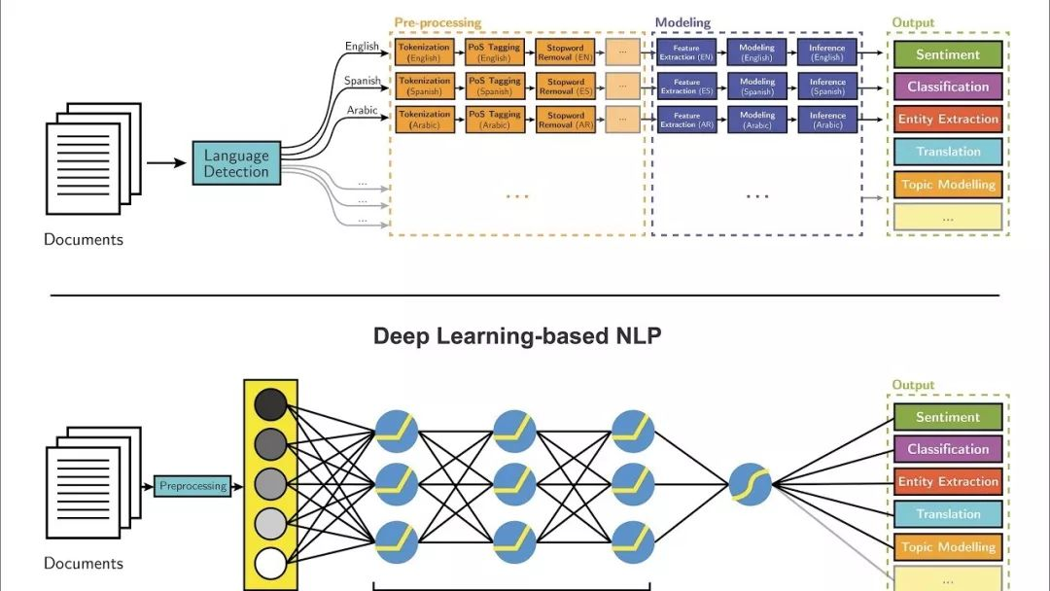
项目来源
目前NLP、LLM技术火热，大语言模型时代来临，针对文本标注需求也逐渐增强
深度学习技术建立在规模较大的数据集上，大量带标签的训练数据才会带来理想的效果
数据标注需要对需标注的文本，标注的结果进行系统组织，因此文本标注系统的开发极其重要

Slide 6
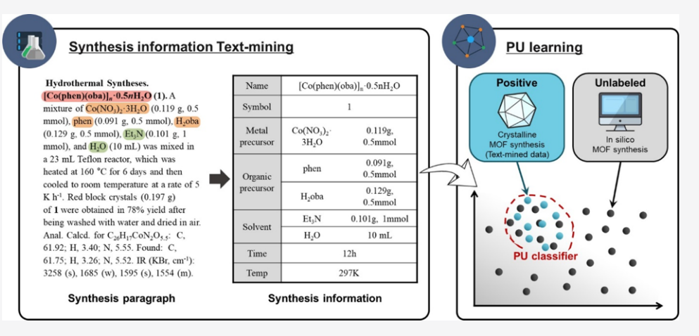
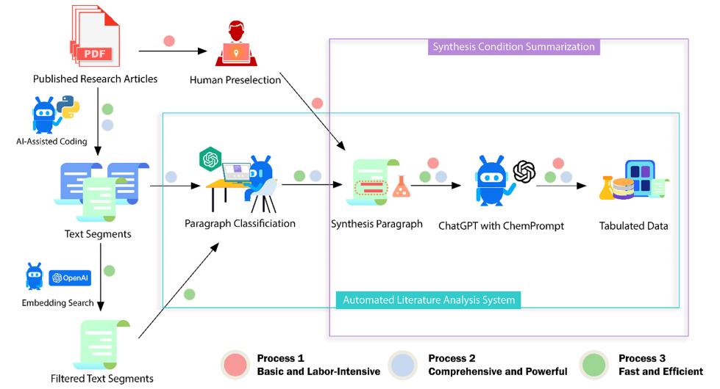
项目来源
  相关研究 in the field of metal−organic framework (MOF)
  ChatGPT Chemistry Assistant [1]
  采用了ChatGPT化学助手架构和方法，旨在通过文本挖掘和预测MOF合成过程中的关键参数。
  通过Prompt工程技术，ChatGPT能够准确提取合成条件，并预测实验结果。
  优点：能够高效地处理复杂的化学信息来推进研究
  缺点：需要大量的数据和专业知识来训练模型，在处理不同语言或任务时可能需要调整模型
  MOFtextminer [2]
  应用场景：预测金属有机框架（MOFs）的合成可行性
  旨在从大量的MOF论文中提取合成信息，利用规则化表达式和机器学习模型，如命名实体识别（NER）和 positive-unlabeled learning，来处理合成条件数据。
  优点：能够高效从大量文献中提取关键信息，为材料研发提供指导；
  缺点：依赖数据质量和模型准确性，对大规模数据处理的挑战
  [1] ChatGPT Chemistry Assistant for Text Mining and the Prediction ofMOF Synthesis
  [2] Mining Insights on Metal−Organic Framework Synthesis from Scientific Literature Texts
Notes:
Prompt包括要求ChatGPT总结和列出反应条件、指定输出表格结构和处理说明，以及提供上下文，即MOF合成反应条件段落。这种设计有助于ChatGPT准确提取合成条件并生成结构化的输出。
然而，这种设计的缺点包括：
需要花费时间和精力来设计Prompt，特别是在处理复杂的化学信息时。
如果Prompt设计不当可能会导致ChatGPT生成不准确或不完整的输出。
对于不同类型的化学信息或任务，可能需要不断调整和优化Prompt，增加了工作量和复杂性。

Slide 7
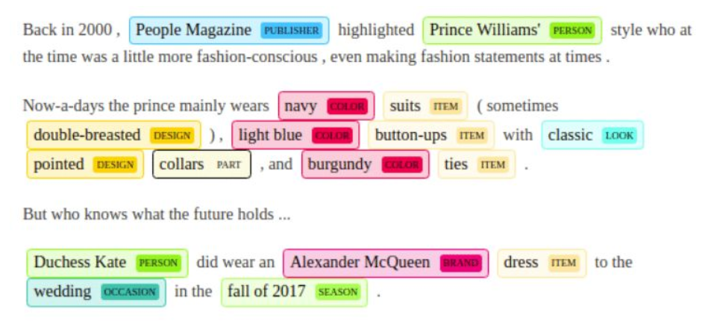

项目来源
稀土催化材料作为关键的战略资源，对于传统产业、现代高新技术以及国防尖端技术的发展起着不可或缺的重要作用。为了推动稀土催化材料的创新研发，本项目旨在利用机器学习方法构建专用数据库，通过挖掘和预测科学文献中的稀土催化材料信息，提供支持于相关领域的科研工作。
首要任务是建立一个可靠的稀土催化材料人工标注数据集，为后续的机器学习模型训练奠定基础。为此，本系统设计了一套人机协同的实体标注工具，允许材料领域的工作者在相关科学文献中进行标注。通过这一过程，我们能够收集到丰富的、有针对性的数据，涵盖了稀土催化材料的合成策略等关键参数。
人工标注数据集的建立具有重要意义，其核心在于为后续的机器学习算法提供有力的支持。通过使用这一数据集进行训练，我们可以训练智能文本标注模型，使其具备更高的准确性和效率。这不仅有助于加速科学研究的进程，还为构建稀土催化材料专用数据库奠定了坚实的技术基础。
人工文本标注
智能文本标注模型

Slide 8
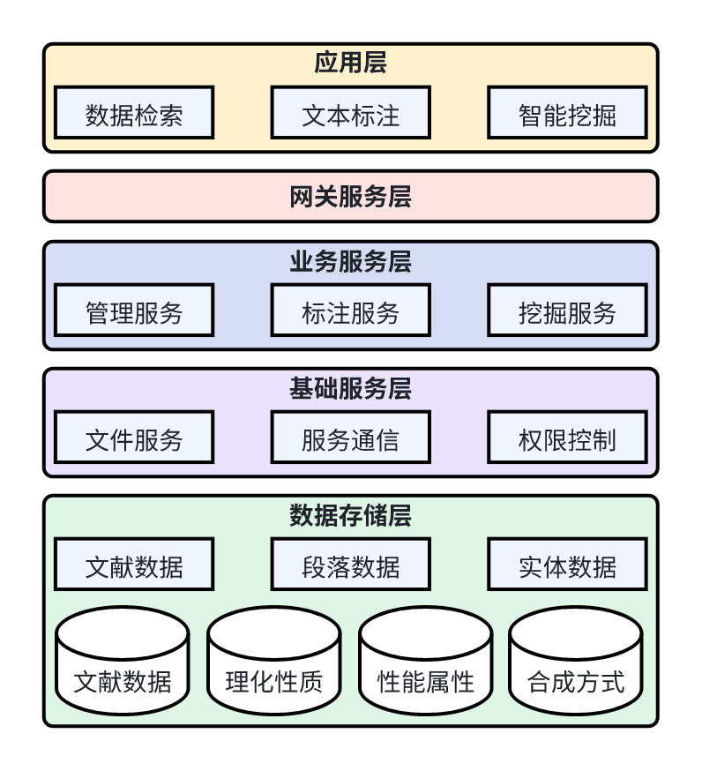
基于微服务技术的总体架构
存储层：多源数据整合、统一数据表示、向上数据接口
服务层：
  基础服务：系统运行、上层应用
  业务服务：功能需求、业务逻辑
网关层：统一的服务接入
应用层：面向终端用户的Web服务
  数据检索
  文本标注
  智能挖掘
Notes:
系统底层由稀土催化材料的多源数据组成，包括理化性质、文献数据、性能属性等。
数据存储层将多源数据进行整合，形成统一的数据模型表示，根据特点进行数据存储，并以此为基础向上层服务提供数据接口。
服务层以微服务为基础框架，其中基础服务为系统运行和上层应用提供支持，业务服务泽面向功能需求，实现具体的业务逻辑。
最终由网关服务向上提供统一的服务接入。
应用层则部署为面向终端用户的独立Web服务，提供数据检索、文本标注、智能挖掘等业务功能。

Slide 9
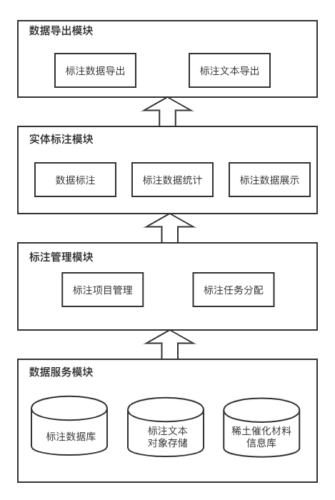
整体设计-文本标注系统
核心需求：
  高自定义性：能够根据特定学科（如材料化学）自定义标注类别。
  精准定位：确保数据的准确性和后续处理的便利性。
  数据质量控制：提供高效准确的标注工具，以保证数据集的质量。
设计要点：
  数据服务：实现数据库和存储访问，包括SQL接口和存储SDK，管理标注数据。
  标注管理：使管理员能配置项目和任务，为标注工作提供基础。
  实体标注：支持学者在论文中标注关键参数，含数据统计展示。
  数据导出：提供标注结果和文本导出，适用于机器学习算法
标注
数据库
标注文本
对象存储
标注实体
数据库
Notes:
最下层的数据服务模块分为标注数据库、标注文本对象存储和稀土催化材料信息库，为上层模块提供数据管理和标注文本管理接口。标注管理模块通过调用数据服务模块来进行标注项目的创建，支持管理员自定义标注实体、标注标签、标注人员，并管理标注任务。实体标注模块根据标注管理模块中定义的标注任务进行相应实体标注，将标注数据保存至数据库中，并对用户标注数据进行统计与展示。数据导出模块将标注人员标注的结果按约定范式进行导出，为下游机器学习算法提供训练数据集。

Slide 10
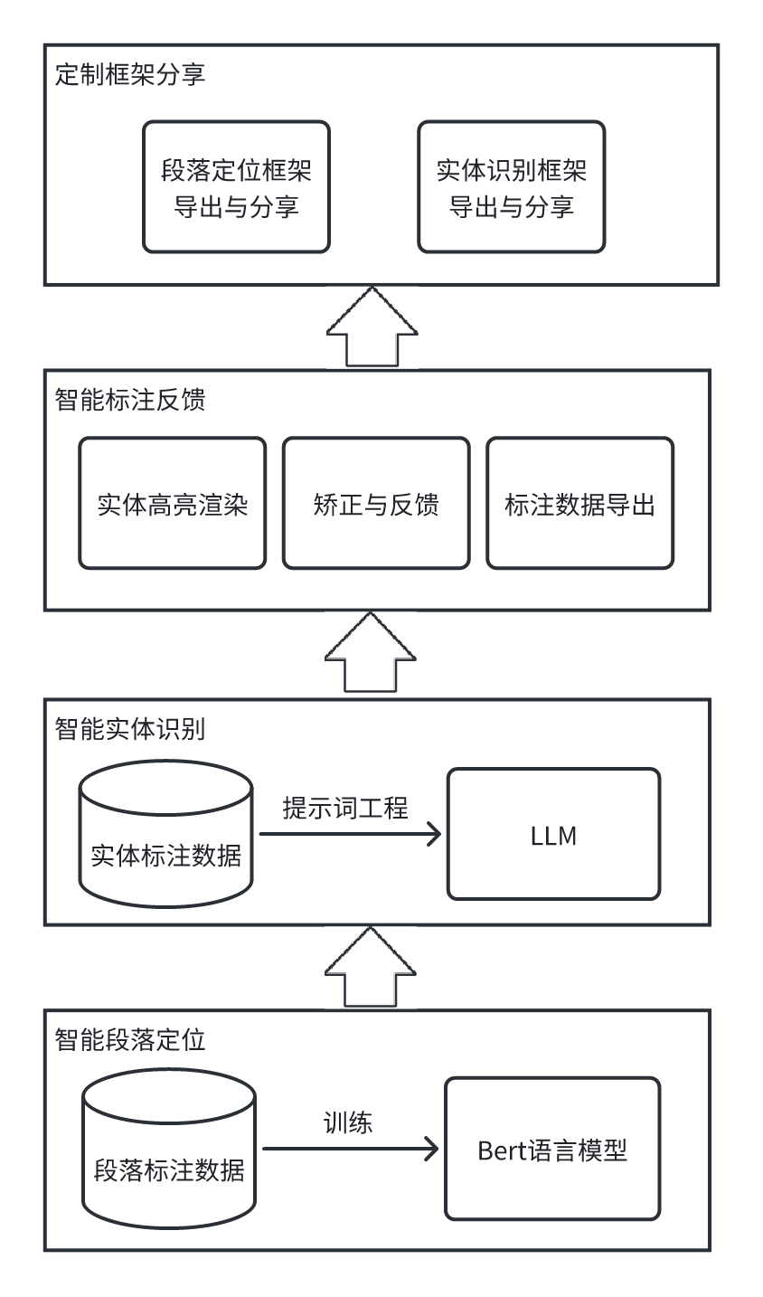
整体设计-智能挖掘系统
核心需求：
  高准确性：利用先进的机器学习技术确保识别的准确率。
  用户交互：直观的前端展示和反馈机制，提升用户体验。
  灵活性：适应不同的研究领域和文档类型。
设计要点：
  智能段落定位：使用NLP技术，如BERT，进行文档段落的自动分类和识别。
  智能实体识别：结合大语言模型和自定义提示词，识别关键实体。
  前端标注反馈：展示自动标注结果，允许用户进行验证和修改。
  配置分享：使研究人员能够分享和复用成功的挖掘配置。
Notes:
转向我们的第二个核心部分：智能挖掘系统。系统的核心需求集中在三个方面：首先是高准确性，我们采用最新的自然语言处理技术，如BERT模型，以确保我们的系统能够准确地识别和分类文档中的关键信息。其次，强调用户交互，我们设计了直观的前端界面，不仅展示智能挖掘的结果，还允许用户直接给予反馈，确保了结果的可靠性和实用性。最后，系统的灵活性，我们的设计支持不同研究领域和文档类型，使得系统可以广泛应用于各种科研任务。
谈到设计要点，我们的系统由几个关键技术构成。首先，智能段落定位，通过训练的BERT模型，我们能够自动识别出文档中含有关键信息的段落。接下来是智能实体识别，这里我们利用大语言模型结合特定的提示词技术，准确地挖掘出文档中的关键实体。为了提升用户体验，我们还设计了前端标注反馈系统，用户可以直观地看到智能挖掘的结果，并进行必要的调整。此外，我们的配置分享机制使得研究人员能够轻松分享他们的成功配置，促进知识的共享和合作。

Slide 11
工作量统计-整体工作
任务名称 | 实验 | 任务量 | 开始日期 | 结束日期
成员介绍和项目确定 | - | - | 3.13 | 3.13
分工和进度安排 | - | - | 3.13 | 3.13
软件需求分析 | 实验1 | 2周 | 3.16 | 3.29
软件需求评审 | 实验2 | 2周 | 3.30 | 4.12
软件设计与实现 | 实验3 | 4周 | 4.13 | 5.3
软件测试 | 实验4 | 1-5周 | 4.13 | 5.10
软件测试评审 | 实验5.1-5.2 | 2周 | 5.11 | 5.24
软件演示与测评 | 实验5.3 | 1周 | 5.25 | 5.31
软件项目计划与监控 | 实验6 | - | 全程 | 全程
软件配置管理 | 实验7 | - | 全程 | 全程
软件实验追踪与分析 | 实验8 | - | 全程 | 全程

Slide 12
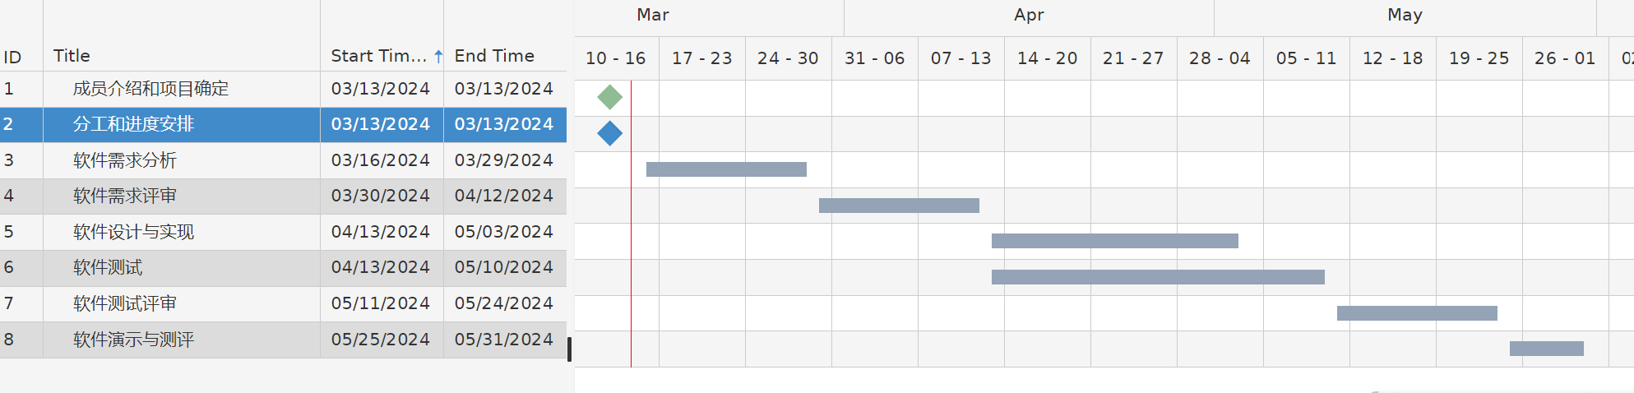
工作量统计-整体工作

Slide 13
整体计划
 | 基本业务系统 | 文本标注系统 | 智能挖掘系统
开发 | 郭鑫、苏丁力、侯越 | 曾祥华、刘顺博、窦建玲魏家龙 | 郭鑫、刘顺博、张宸恺、孙烨
测试 | 孙烨、窦建玲、魏家龙 | 张宸恺、苏丁力、侯越 | 苏丁力、窦建玲、魏家龙、侯越
文档 | 曾祥华、郭鑫、张宸恺、苏丁力、窦建玲 | 郭鑫、刘顺博、孙烨、窦建玲 | 曾祥华、刘顺博、孙烨
时间 | 2-12周 | 4-14周 | 4-14周

Slide 14
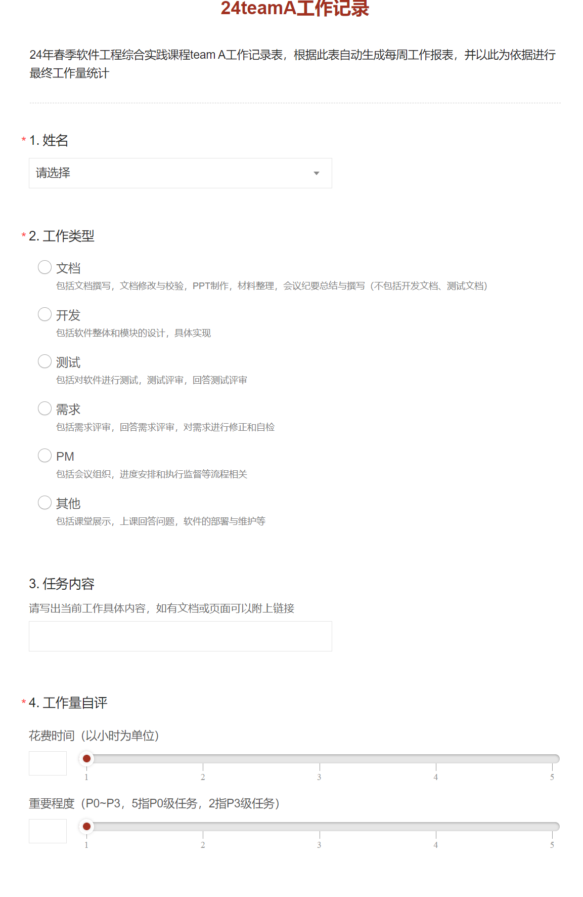
工作量统计-日常工作
会议机制
  每周定期开展至少一次线下会议
  根据每周的任务情况，不定期开展线上会议
  微信群聊随时沟通讨论项目进展、遇到的问题
项目统计
  每周整理并记录项目进展及实施情况
  每周通过问卷形式统计并记录成员工作量
  每周对比计划进度，及时调整

Slide 15
团队协作
  代码开发
    不允许直接修改master分支
    开发代码时，每人维护自己的功能分支，之后向master分支合并
    所有分支合并都需要提起PR，并由至少一位其他成员评审通过（评审人员应该是该任务的负责人之一）
  文档撰写
    使用markdown在线文档协作工具
    文档版本号格式为A.B.C，C位可以个人修改，B位变化需小组1/2成员通过，A位则需小组所有成员通过
    文档最后需要经过专人审核（文档审核人员或者项目经理）

Slide 16
请老师批评指正！
汇报人：软件工程A组

